Slide 1
rÜya
3. toplanti Anne ve babalar

Slide 2
toplanti programi
1. Açılış ve programın tanıtımı
2. Tanışma
3. Kızımızın sosyal ortamları
Pauze
4. Tavsiyeler
5. Kapanış ve ikinci toplantı hakkında bilgiler

Slide 3
AmaÇ
Anne-babalar ve kızlar arasındaki yaşama bakış farklılıklarını anlaşılabilir ve tartışılabilir hale getirmek.
Kültürel geçmişimizin Hollanda’da ki yaşamımıza etkilerinin farkına varmak ve tanımak.
Türk ailelerinin çocuklarını yetiştirme tarzlarını kavramak ve geliştirmek.
Doğabilecek olası sorunları kavramak.

Slide 4
Tanişma
Çiftli tanışma:
İkişer kişi halinde birbirimize sorular soracağız (röportaj) Örnek sorular: - Isminiz nedir? - Aileniz kaç kişiden oluşuyor? Kaç çocuğunuz var ve kaç yaşındalar? - Hobby’lerin var mı? Ya da çalışıyor musun? - Bu toplantan beklentilerin nelerdir?
Röportaj yaptığımız kişiyi gruba tanıtacağız. Röportaj yapılan kişi anlatılanlara ekleme yapabilir.
Aynı şekilde herkes sırası ile birbilrini tanıtacak.

Slide 5
Kizimizin sosyal ortamlari
Bu kursumuzda farklı sosyal ortamları ele alıp, sürekli kendi ev ortamımızla kıyas yapacağız.
İşleyeceğimiz sosyal ortamlar:
Ev ortamı
Okul ortamı
Sokak ortamı
Sosyal medya / internet

Slide 6
Sosyal ortamlar?
Sosyal ortam kızlarımızın günlük bulundukları farklı ortamlardır.
Mesela okul ortamı, ev ortamı, sokak, spor, cami, dernek, vesaire.
Bu farklı farklı ortamların hepsinin kendine has yazılı olmayan kuralları ve beklentileri vardır.
Notes:
Gençlerin ve velilerin (ebeveyn) toplumsal çevreleri
▪ Ev
▪ Okul
- Sokak
▪ Spor ve hobi
- Sosyal Medya
Toplumsal çevre ile kast edilen gençlerin ve ailelerin ait oldukları çeşitli oluşumlar. Ve dahi bu farklı oluşumlardaki yazılı olmayan kuralların farklı ortamlarda nasıl dışa vurulduğu. Bu kapsamda gençlerin dahil oldukları toplumsal çevrelerin kimlik gelişimine etkisi de ele alınacaktır.

Slide 7
ev ortami (kültür)
Her ebeveyn çocuğunu kendi doğrularıyla büyütür / yetiştirir.
Kendi gelenek ve görenekleriyle, kültürel değerler ve normlarla.
Yazılı olmayan kuralların bilinçli ya da bilinçsiz çocuğunuzda oluşturduğu etki vardır.
Siz çocuğunuza ne gibi yazılı olmayan kurallar/değerler verdiniz?
Notes:
In Nederland de Turk , in Turkije de Nederlander.
Culturele achtergrond, kleding, eten, omgangsvormen (handdruk, oogcontact etc)
Religieuze achtergronden (moslim of niet, praktiserend of niet)

Slide 8
Okul ortami
İlkokul ortaokul ve geçiş süreci
Kız çocuklarının daha erken ergen olması
Yeni sınıflar, yeni arkadaşlıklar (yeni deneyimler)
Türk kültürü ve Hollanda kültürü arasındaki ikilem
Notes:
Ga in op de Turkse onderwijssysteem (school).

Slide 9
Sokak ortami
Sokak ortamınında kendine has bir kültürü vardır.
Sokaktaki saygı toplumdaki saygıya denk değildir.
- örnekler…
Bilinçli ebeveyn olmak
Notes:
roken, nieuwe kledingsderdacht, alcohol / softdrugs (25 cent).
Relatie (verkering) Gedoogbeleid: mag niet, maar zien het wel toe.
Sociale controle
Nederlandse normen en waarden en regels.
Ontdekken waar je bij hoort, bij wie?

Slide 10





Sosyal medya / internet

Slide 11
Sosyal medya / internet
Internet ve sosyal medya ile erken yaşta tanışma
Sosyal medya’da kimlik
Sexting – grooming nedir ve örnekleri
Sosyal medyanın kızlarımız üzerindeki etkisi
Notes:
Sexting is het verzenden (en ontvangen) van seksueel getinte beelden of tekstberichten door middel van een mobiele telefoon of internetapplicaties zoals WhatsApp, Facebook, YouTube, Instagram en Twitter.
Grooming is digitaal kinderlokken. Er is sprake vangrooming als een volwassene via ICT contact legt met een kind, met de intentie om dat kind te ontmoeten met het doel om seksueel misbruik te plegen of kinderpornografische afbeeldingen te produceren.

Slide 12

Pauze 15 min

Slide 13
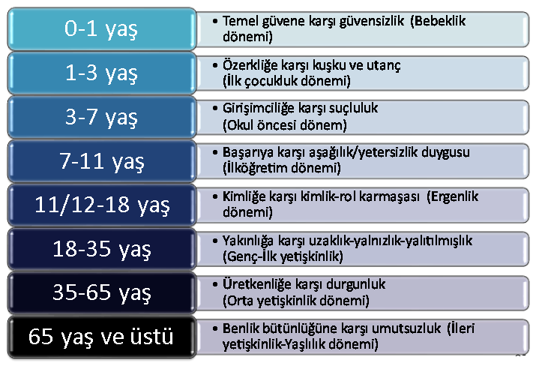
Erİkson’un teorİsİ ( psİkolog) Kİmlİk gelİşİm evrelerİ
Notes:
Kimlik gelişimi hangi yaş döneminde vuku buluyor, ebeveynler bunun farkına nasıl varıyor ve buna ne gibi bir (davranışsal) tepki veriyorlar.
Erikson kim: ünlü arastirmaci piskolog, hayatinin büyük bir kismini: insanlardaki kimlik gelisiminin pisko analizini arastirmis, ve bir çok kitap, makale yazmistir.
Oftewel: was een bekend psycholoog die een groot deel van zijn leven heeft gewijd aan onderzoek en analyse van de identiteitsontwikkeling. Heeft vele boeken en artikels op zijn naam staan.
Bateson, antropolog ve Dilts, yazar. kisinin kisilik olusunu piramit seklinde derecelere ayirmistir.
Oftewel: Bateson is antropoloog en Dilts is schrijven, en ze hebben de ontwikkeling van de identiteit in niveaus weergegeven in een piramide.

Slide 14
Psİkolog ÖZLEM TOKGÖZ ÖZSOYLAR
https://www.youtube.com/watch?v=RFj-QiinE2s
https://www.youtube.com/watch?v=6y3Hoigk_TY&index=2&list=PLB41C82262C56D0B3

Slide 15
tavsİyeler
Kızlarınızın en büyük rol modeli sizlersiniz 0-12 yaş.
Kızınıza güven aşılayın.
Kızınızı daha iyi tanıyabilmek için onun bulunduğu sosyal ortamları tanıyın, öğrenin.
Çocuğunuzun hal ve hareketlerinin kaynağını öğrenmeye çalışın.
Ceza vermek çözüm yolu değildir, sadece kısa vade de çözümm olur.
Kızınızı yetiştirirken ona karşı ilgili ve makul olun.
Çocuklar ebeveynlerin mutluluk kaynağı ve yaşama sebepleridir. Fakat kızlarınıza kendileri olabilmeleri için alan ve imkan tanıyın.
Notes:
Cocuk iken, benim dusuncem, cok dikkat edilmesi gerekiyor.
Ik ben net een vriend voor mijn kind, ama wees voor je kind ouders. Iedereen moet zijn rol kennen, vrienden maken ze sowieso buiten.
Communiceren, het maakt niet uit op welke leeftijd ze zitten, je moet gehoor geven aan je kind, naar ze kunnen luisteren.
Kijk naar de talenten van je kind en probeer daar mee verder te gaan. Kies niet de interesses van je kind uit als hun talenten daar niet in liggen. We leven in een maatschappij dat is gericht op competenties en talenten.
Geef grenzen aan cadeau’s / belonen e.d., biz gormedik anamizdan babamizdan, cocuklarimiz gorsun. Dat doet een kind niet goed.

Slide 16

KAPANIŞ
Programı nasıl buldunuz?
Ne gibi tecrübe ve bilgi edinidiz?
İkinci programda işlenmesini istediğiniz konular var mı?

Slide 17
İKİNCİ TOPLANTiNiN PROGRAMi
Kızımızın içinde bulunduğu sosyal ortamlar ile ilgili yaşadığımız ikilemler / endişeler
Konuşma teknikleri: açıklama ve ‘rollenspel’
Sizlerin arzu ettiği konularda açıklamalar

